Slide 1
소프트웨어 프로젝트 관리
Software Project Management
Version 0.9
Notes:
교육 과목 명 :
Version :
작성자 :

Slide 2
Table of Contents
제1장 : 개요
제2장 : 범위관리
제3장: 위험관리
Notes:
제1장은….

Slide 3
강의 개요
교육 목적
강의 일정
수강생 요구사항 파악 및 강의 진행

Slide 4
교육 목적
본 과정은 프로젝트 관리 개념과 기법을 소개하여 CBD 프로젝트의 관리능력을 배양한다.
과정의 주요 목적은,
  첫째, 프로젝트 관리체계를 이해하고
  둘째, CBD프로젝트와 일반 소프트웨어 개발 프로젝트와의 차이를 이해하고
  셋째, 프로젝트의 성공적인 관리기술을 익히게 한다.
과정의 기대효과로는,
  효율적인 CBD프로젝트 관리를 할 수 있는 전문 CBD프로젝트 관리자를 양성하고자 한다.

Slide 5
강의 일정 (1/2)
일차 | 강의내용 | 실습내용
18:00 ~ 20:00 | 제1장 : 개요
20:00 ~ 21:00 | 제2장 : 프로젝트 범위관리
21:00 ~ 22:00 | 제3장 : 프로젝트위험관리

Slide 6
수강생 요구사항 파악 및 강의 진행
수강자 현황 파악
  수강생 현황 파악
    프로젝트 관리 경험
    수행 프로젝트 규모
    프로젝트에서의 역할
  강의에 대한 수강자 요구사항 파악
    프로젝트 관리과정을 통해서 얻고 싶은 것은?
실습 진행방향
  각자의 프로젝트 경험의 공유
  프로젝트 관리 기법의 실습
평가 방법
  수업참여정도
  평가 결과

Slide 7
제 1장 개요
CBD에서의 재사용
제1장 : 개요
  개요
  PMBOK
  프로젝트
  프로젝트관리
  프로젝트 단계 & 생명주기
  프로젝트 Stakeholders
  조직
  일반관리 기술
  프로젝트관리 기술
  프로세스그룹
  커스터마이징
제2장 : 범위관리
제3장: 위험관리
Notes:
제1장은….

Slide 8
제 1장 개요
개요
CBD에서의 재사용
CBD -> 재사용(Reuse): faster, better, and cheaper
재사용 수준
  AT&T: 40~92%(Telco operation support system software)
  Brooklyn Union Gas: 90~95% in a process layer, and 67% in a user interface and business object layer
  Ericsson AXE: 90%
  Motorola: 85%(10배 생산성 향상)
  A statewide school system: 93% reported by Netron
효과(Gains)
  Time to market: 1/2~1/5
  결함율: 1/5~1/10
  유지보수비용: 1/5~1/10
  비용절감효과: 15%에서 장기 프로젝트에서 75%까지

Slide 9
제 1장 개요
개요
CBD에서의 재사용
재사용 조직
재사용 프로세스
Reuse
manager
관리
Plan, fund, prioritize, coordinate, learn
생산
Engineer domain, framework,
components, tools
생산
(Creators)
지원
(Support)
사용
(Reusers)
지원
Certify, classify, package,
distribute, advise, maintain
Product requirements
and existing software
재사용
Select, customize, assemble
제품

Slide 10
제 1장 개요
개요
점진적 재사용 적용
Improved time to market, costs, quality
Rapid custom product
development
Interoperability,
high reuse levels
Broader coverage
Domain-specific
reuse-driven
organization
Benefit
유지보수시간 단축
Architected
reuse
개발시간 단축
Managed
workproduct
reuse
Black-box
code reuse
Informal
code reuse
None
Investment, experience, time

Slide 11
제 1장 개요
개요
Principal Best Practices
공식적인 위험관리(Formal Risk Management)
인터페이스에 대한 합의(Agreement on Interfaces - User Manual As Specification)
공식적인 검사(Formal Inspections)
생산성에 따른 일정수립 및 관리(Metrics-Based Scheduling and Management)
Binary Quality Gates at the Inch-Pebble Level
프로그램 단위의 진척도관리(Program-Wide Visibility of Progress Versus Plan)
품질 목표에 대한 결함 추적(Defect Tracking Against Quality Targets)
형상관리(Configuration Management)
팀원의 수준에 따른 관리(People-Aware Management Accountability)
Airlie Council in U.S. Defense Department
www.spmn.com

Slide 12
제 1장 개요
개요
Project Caveats of Worst Practices
중요한 프로젝트에서 신기술의 사용을 정당화하기 위하여, 납기를 단축하지 말 것
제안요청서에 이행기술을 명시하지 말 것
검증되지 않은 "silver bullet“ 방법의 사용을 믿지 말 것
제공할 기능을 적절하게 줄이지 않고 10%이상의 납기 지연을 만회할 것으로 기대하지 말 것
과거의 성과에 대해 10%이상의 개선을 기대하지 말 것
충분한 소프트웨어 전문가없이 중요한 시스템 엔지니어링 작업(particularly the hardware/software partitioning)을 하지 말 것
Airlie Council in U.S. Defense Department

Slide 13
4. Process Models
제 1장 개요
개요
80/20 법칙
20% 요구사항에 엔지니어링 작업의 80%가 필요하다.
20% 콤포넌트 개발에 80%의 개발비용이 든다.
80%의 에러가 20%의 components에서 발생한다.
개발단계에서 발생하는 80%의 재작업은 20%의 errors에 의해 발생한다.
80% 자원(execution time, disk space, memory)은 20%의 components에서 사용한다.
80%의 engineering 작업은 20%의 도구에 의해 이루어진다.
80%의 일은 20%의 사람에 의해 이루어 진다.

Slide 14
제 1장 개요
PMBOK
A Guide to the Project Management Body of Knowledge (PMBOK), 2000 Edition
  - PM을 9개의 지식영역, 5개의 Process로 구분한 가이드
PMI (Project Management Institute)
  - 1969년 비영리 단체로 미국에 설립된 세계적인 PM 전문 기관
  - PMP 자격인증 제도 시행
  - PMBOK® Guide (Project Management Body of Knowledge, ’87,’96,’00)
    • Approved by ANSI as an American National Standard
  - http://www.pmi.org
PROMAT (사단법인 한국프로젝트관리기술회)
  - 1991년 비영리 공익법인으로 설립된 국내 최초의 PM 전문 기관
  - http://www.pmomat.or.kr

Slide 15
제 1장 개요
프로젝트
프로젝트(PROJECT)
  유일한 상품 혹은 서비스를 창출하기 위하여 수행되는 한시적인 활동
특성
  Temporary: 시작과 끝이 존재
  Unique: 전에 수행한 적이 없는 유일한 행위
  Progressive Elaboration: 순차적으로 연속되는 작업의 완성
프로젝트의 예
  신제품 및 서비스 개발
  조직의 구조, 구성원 및 스타일을 효과적으로 변화 시키는 행위
  운송수단의 설계
  정보시스템을 개발하거나 도입
  빌딩 혹은 공장의 건설

Slide 16
제 1장 개요
프로젝트관리
프로그램: 서로 관련 있는 프로젝트들이 유기적으로 관리되는 프로젝트의 집합
프로젝트관리: “프로젝트의 이해관계자 들의 요구 사항을 충족시키기 위하여 관련 지식, 기술, 기법 등을 적용하는 것”
  프로세스: Initiating, Planning, Executing, Controlling & Closing
  작업(Work)
    Competing demands for: Scope, Time, Cost, Risk & Quality
    Stakeholders with differing Needs and Expectations
    Identified Requirements

Slide 17
제 1장 개요
프로젝트관리
프로젝트의 규모의 증가에 관리노력은 지수적으로 증가한다.
100
90
80
70
60
50
40
30
20
10
0
(%)
노
력
비
중
관리/지원
문서화
결함제거
코딩
10240 5120 2160 1280 640 320 160 80 40 20 10
(Function Points)
프로젝트 규모
Source : Capers Jones

Slide 18
제 1장 개요
프로젝트관리
프로젝트성공요인
프로젝트를 성공적으로 수행하기 위한 요인들은 다음과 같다.
  프로젝트 관리는 기술적 요인 외에도 문화, 팀웍, 리더쉽 등의 다양한 요인이 결합되어 있다.
우선순위 | 프로젝트 성공 요인 | 우선순위 | 프로젝트 성공 요인
1 | 적용 가능한 계획 | 10 | 신속한 의사결정
2 | 명확한 기술 사양 | 11 | 계약 전략
3 | 체계적인 의사소통 | 12 | 효과적인 팀웍
4 | 팀원의 명확한 역할과 책임 | 13 | H/W, S/W, 인원의 적절한 통합
5 | 일정 컨트롤 | 14 | 경제적 타당성
6 | 전문가 활용 | 15 | 효과적인 리더쉽
7 | 예산 컨트롤 | 16 | 최고경영자의 지원
8 | 명확한 프로젝트 목표 | 17 | 효과적인 갈등 관리
9 | 프로젝트 자격 요건을 갖춘 인력
* 출처 : Western California University
Notes:
Ⅰ. 개 요
2. 프로젝트 관리

Slide 19
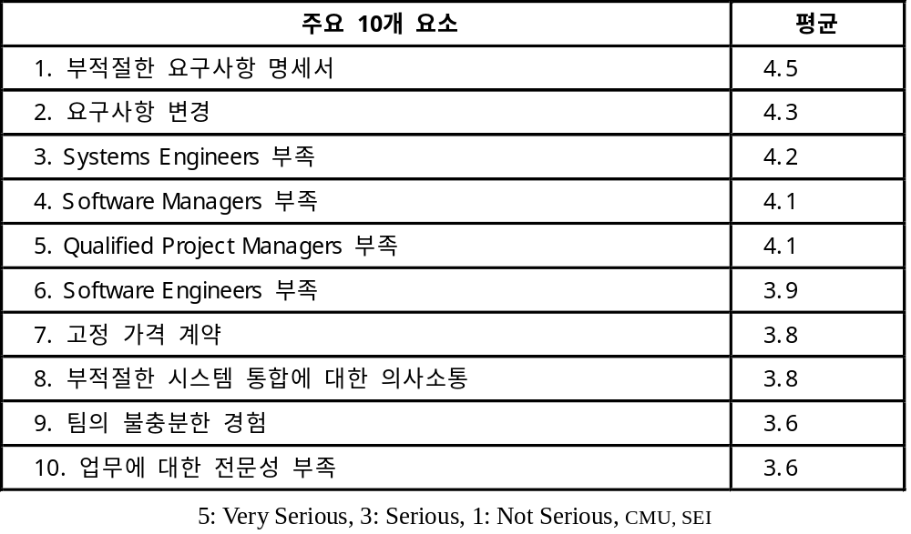
제 1장 개요
프로젝트관리
프로젝트 실패요인

Slide 20
프로젝트 평가 항목
제 1장 개요
프로젝트관리
1. 현업사용자가 설계, 구축, 테스팅 과정에 참여합니까?
2. 경영층으로부터 완전한 지원을 받고 있습니까?
3. 중요 업무의 이슈에 대한 목표가 명확하게 설정되어 있습니까?
4. 프로젝트를 시작하기 전에 기본 요건들을 엄격하게 정의했습니까?
5. 전산요원들은 훈련되어 있고, 실력이 있으며, 성과에 대해 보상을 받게 되어 있습니까?
6. 달성여부를 체크할 수 있고, 추적할 수 있는 소규모 마일스톤을 설정하고 있습니까?
7. 경험있는 프로젝트관리자가 있습니까?
8. 설계, 구현, 가동 등에 대해서 완전하게 계획을 세웠습니까?
9. 프로젝트에 대해 완전한 오너쉽을 확보하고 있습니까?
10. 외부 컨설턴트 중심으로 설계하고 구현하고 있습니까?

Slide 21
프로젝트 평가 결과
제 1장 개요
프로젝트관리
80 - 100
축하합니다! 성공할 가능성이 매우 큽니다. 그러나, 방심하지는 마십시오.
마일스톤을 계속 추적 관리하십시오. 프로젝트 종료시점에 큰 파티를 준비해도
좋겠습니다.
60 - 75
성공할 가능성이 있습니다. 그러나, 곧 문제가 닥칠 수도 있습니다.
계획과 투입인원에 대해서 점검하시기 바랍니다. 문제를 조기에 방지할 수
있도록 잘 정련된 계획을 세우십시오.
30 - 55
통상적인 프로젝트 수준입니다. 지연될 가능성이 크고, 예산도 초과될 수
있습니다. 처음 기대를 달성하지 못할 가능성이 큽니다. 경영층의 프로젝트에
대한 기대수준을 낮추십시오. 파티를 열 생각은 잊는 게 좋을 것입니다.
30 미만
이력서를 준비하십시오. 재앙이 도래했습니다. 최선의 방책은 프로젝트를
취소하는 것입니다. 그리고, 피해를 최소화하는 방법을 찾기 바랍니다.
출처 : STANDISH GROUP (데이타메이션)

Slide 22
제 1장 개요
프로젝트단계 & 생명주기
관리통제를 개선하고 수행조직의 지속적인 작업과 연결을 위하여 프로젝트를 여러 개의 프로젝트 단계로 나누고 프로젝트단계의 집합이 프로젝트 생명주기임
프로젝트 단계
  하나 이상의 산출물의 완성
  단계종료는 주요 산출물과 성과에 대한 리뷰: Next phases go-stop, 오류의 발견 및 수정
  Requirements, design, build, test, startup, turnover and 기타
프로젝트 생명주기
  프로젝트의 시작과 종료를 정의
  각 단계에서 수행되는 기술적 작업 및 구성원 정의
  주요 특징
    비용과 구성원의 투입수준은 초기에 낮고 완성지점으로 갈수록 높아지고 종료시점에 급속히 감소
    초기에 프로젝트의 성공률은 낮고 위험과 불확실성은 높은 반면에 프로젝트가 진행될수록 성공확률은 일반적으로 높아짐
    프로젝트 치종 비용과 최종생산물의 특징에 영향을 주는 Stakeholder의 영향력은 초기에 가장 높고, 점차 낮아짐

Slide 23
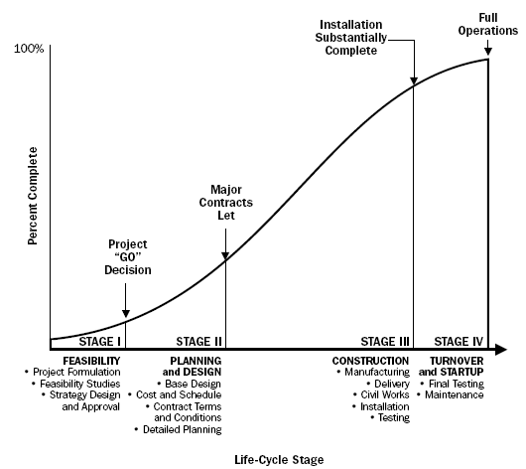
제 1장 개요
프로젝트단계 & 생명주기
Representative Construction Project Life Cycle, per Morris

Slide 24
제 1장 개요
프로젝트 Stakeholders
“프로젝트의 완료나 실행결과에 따라 영향을 받게 되는 프로젝트에 실질적으로 관련된 개인이나 단체”
프로젝트 책임자(PM)
프로젝트의 생산물을 사용할 개인이나 조직
수행조직
프로젝트팀원
Sponsor: 프로젝트를 수행하기 위하여 내외부적으로 재정적 자원이나 현금등의 종류를 제공하는 개인이나 단체

Slide 25
제 1장 개요
조직
조직적 시스템
  프로젝트기반 조직과 비프로젝트기반 조직
조직적 문화와 스타일
조직 구조
  기능적 조직, 매트릭스 조직(약한, 균형된, 강한), 프로젝트 조직
프로젝트 오피스

Slide 26
제 1장 개요
일반관리 기술
리딩
  방향설정(Establishing direction)
  조직화(Aligning people)
  동기부여(Motivating and inspiring)
의사소통
  의사전달의 상호 확인
  보고, 발표, 회의, 구두 및 서면 표현력
협상
  합의도출 목표 (조정 및 중재)
  프로젝트목표를 대상(범위/일정/원가)
문제 해결: 정의 및 의사결정
조직에의 영향력 “get things done” 능력

Slide 27
제 1장 개요
프로젝트관리지식
Project Management
4. Project Integration
Management
5. Project Scope
Management
6. Project Time
Management
4.1
Project Plan Development
4.2
Project Plan Execution
4.3
Overall Change Control
5.1 Initiation
5.2 Scope Planning
5.3 Scope Definition
5.4 Scope Verification
5.5 Scope Change Control
6.1 Activity Definition
6.2 Activity Sequencing
6.3 Activity Duration Estimating
6.4 Schedule Development
6.5 Schedule Control
7. Project Cost
Management
8. Project Quality
Management
9. Project Human Resource
Management
7.1 Resource Planning
7.2 Cost Estimating
7.3 Cost Budgeting
7.4 Cost Control
8.1 Quality Planning
8.2 Quality Assurance
8.3 Quality Control
9.1 Organizational Planning
9.2 Staff Acquisition
9.3 Team Development
10. Project
Communication Management
11. Project Risk
Management
12. Project Procurement
Management
10.1 Communications Planning
10.2 Information Distribution
10.3 Performance Reporting
10.4 Administrative Closure
11.1 Risk Identification
11.2 Risk Quantification
11.3 Risk Response Development
11.4 Risk Response Control
12.1 Procurement Planning
12.2 Solicitation Planning
12.3 Solicitation
12.4 Source Selection
12.5 Contract Administration
12.6 Contract Close-out

Slide 28
제 1장 개요
프로세스그룹
프로세스는 결과를 만드는 일련의 활동으로 프로젝트관리 프로세스와 제품지향 프로세스 두 종류가 있음
착수 프로세스
  프로젝트 또는 단계를 위임(Authorizing)
계획 프로세스
  프로젝트가 지향하는 비즈니스 목적을 달성하기 위한 계획의 작성 및 정련하고, 최선의 대안을 선정
실행 프로세스
  계획 실행을 위해 인적자원 및 기타 자원을 조화(Coordinating)
통제 프로세스
  프로젝트가 목적에 따라 진행되도록 필요에 따라 진척도를 모니터링하고 , 측정하여 필요한 조치를 취하도록 함
종결 프로세스
  프로젝트 또는 단계의 승인을 정형화

Slide 29
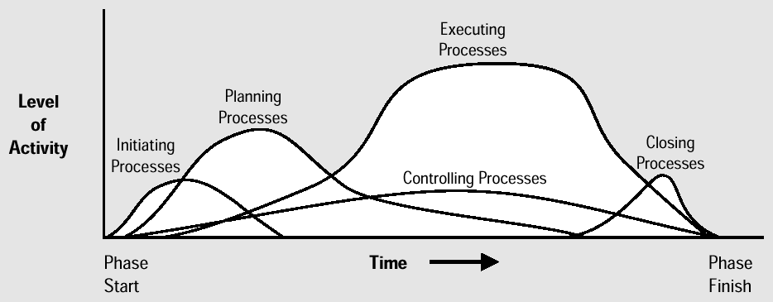
제 1장 개요
프로세스그룹
각 단계 사이의 상호작용
Design Phase
Initiating
Processes
Implementation Phase
Planning
Processes
Controlling
Processes
Executing
Processes
Initiating
Processes
Prior
Phase
Planning
Processes
Closing
Processes
Controlling
Processes
Executing
Processes
Closing
Processes
Subsequent
Phase

Slide 30
제 1장 개요
프로세스그룹 - 계획
Planning Processes
Core Processes
Scope
Planning
Activity
Sequencing
Activity
Definition
Schedule
Development
초기화
프로세스
Activity
Duration
Estimating
Scope
Definition
Resource
Planning
Cost
Budgeting
Cost
Estimating
Project Plan
Development
실행
프로세스
통제
프로세스
Facilitating Processes
Quality
Planning
Communications
Planning
Risk
Identification
Risk
Quantification
Risk Response
Development
Organizational
Planning
Staff
Acquisition
Procurement
Planning
Solicitation
Planning

Slide 31
제 1장 개요
프로세스그룹 - 실행
실행 프로세스
Executing Processes
Project Plan
Execution
계획
프로세스
Facilitating Processes
통제
프로세스
Quality
Assurance
Information
Distribution
Team
Development
Scope
Verification
통제
프로세스
Solicitation
Scope
Selection
Contract
Administration

Slide 32
제 1장 개요
프로세스그룹 - 통제
통제 프로세스
Controlling Processes
Performance
Reporting
Overall
Change Control
계획
프로세스
실행
프로세스
Facilitating Processes
Scope Change
Control
Schedule
Control
Cost
Control
종결
프로세스
Quality
Control
Risk Response
Control

Slide 33
제 1장 개요
프로세스그룹 - 종료
종료 프로세스
  관리 종료
  계약 처분 (Contract Close-out)
Closing Processes
통제
프로세스
Contract
Close-out
Administrative
Closure

Slide 34
제 1장 개요
커스터마이징
일반적으로 정의된 프로세스 상호작용 대부분의 프로젝트에 적용 가능
모든 프로젝트에 모든 프로세스가 필요한 것은 아님
프로젝트에 따라 프로세스의 상호작용을 재정의 하여 사용하여야 함

Slide 35
제 1장 개요
요약
PM이 다음 질문에 대하여 바로 대답하지 못하거나, 부정적으로 반응하면 프로젝트에 대한 리뷰를 실시하여야 한다.
신뢰할 만한 WBS (Work Breakdown Structure)에 기초하여 프로젝트를 수행하고(할 일) 있는가?
신뢰할 만한 일정과 예산을 가지고 있는가?
3. 개발하는 소프트웨어를 정확하게 알고 있는가?
4. 현재 중요한 10가지의 프로젝트 위험을 알고 있는가?
5. 프로젝트 상황(납기 지연 등)을 적절히 파악하고 있는가?
6. 직접 통제하지 않는 외부 인터페이스를 잘 파악하고 있는가?
8. 팀원들이 프로젝트 도메인에 충분한 경험을 가지고 있는가?
9. 적시에 계획된 업무에 투입할 적절한 전문가를 확보하고 있는가?
Airlie Council in U.S. Defense Department
www.spmn.com

Slide 36
제 1장 개요
요약
프로그램 단위의 계획, 진척도 관리
1. 프로젝트의 모든 구성원이 알 수 있는 프로젝트 진척도 지표는?
2. 프로젝트의 문제/이슈 파악을 위한 피드백 체계는?
3. 익명의 보고 채널을 가지고 있는지? 어떻게 운영되고 있으며, 누가 사용하는가? PM이 어떻게 사용하는가?
4. 오늘의 중요한 일(critical path)은 무엇인가?
Airlie Council in U.S. Defense Department
www.spmn.com

Slide 37
제 1장 개요
요약
구성원의 역량에 따른 관리
어떻게 프로젝트 사기를 측정하는가? 사기에 문제가 있다면 어떻게 개선 할 것인가?
무엇이 프로젝트의 약점인가? 이의 개선을 위해 무엇을 하고 있는가?
개인 성과에 대한 이해당사자에게 적절한 피드백이 이루어 지고 있는가?
생산성 향상을 위한 동기부여 방법은 무엇인가?
생산성 저하를 만회할 방법은 무엇인가?
다양한 팀(including subcontractors)과 어떻게 의사소통하고 있는가?
다양한 팀들이 같은 개발 환경을 사용하고 있는가?
프로젝트 이직율은? 자발적인 이직율과 비자발적인 이직율의 비율은?
적절한 교육 계획이 있는가?
모든 프로젝트 구성원이 공통된 도구를 사용하는가?
모든 프로젝트 구성원이 따라야 할 프로젝트 표준이 있는가?
Airlie Council in U.S. Defense Department
www.spmn.com

Slide 38
실습과제
각자 자신이 수행했던 프로젝트 중에 성공했던 프로젝트와 실패했던 프로젝트를 쓰세요.
  성공한 프로젝트는 다음과 같은 내용을 정리하세요.
    프로젝트에서 성공한 점은 무엇인가? (납기, 비용, 품질 등)
    성공한 이유는 무엇이라 생각하는가? (방법론, 기술, 사람 등)
    본인이 참여한 역할은 무엇이었는가?
    프로젝트의 성공에 대한 내외부 사람들의 생각은 어떠한가?
    프로젝트 종료 후에 성공을 알리는 방법으로 적당한 것은?
    프로젝트 성공을 위해 개발 이후에 추진할 사항은 무엇인가?
    기타 성공한 프로젝트의 특징에 대해서 설명하시오.
  실패한 프로젝트는 다음과 같은 내용을 정리하세요.
    프로젝트를 실패로 생각하는 이유(납기, 비용, 품질 등)
    무엇이 가장 힘들었는가? (방법론, 기술, 사람, 고객)
    얻을 수 있는 교훈은 무엇인가?

Slide 39
제 2장 범위관리
목차
제1장 : 프로젝트관리 개요
제2장 : 범위관리
  개요
  범위관리 프로세스
    시작
    범위 계획
    범위 정의
    범위 검증
    범위 변경 통제
제3장: 위험관리
Notes:
제1장은….

Slide 40
제 2장 범위관리
1. 개요
프로젝트 목적을 성공적으로 완수하기 위해 필요한 모든 작업을 수행하고, 동시에 불필요한 작업을 수행하지 않도록 관리하는 것
Product scope
  제품과 서비스 (Product and Service)에 포함될 특징과 기능
  Requirement 기준으로 완성여부 판정
Project scope
  특정한 기능과 형상을 만족하는 제품을 제공하기 위해 할 일
  Plan 기준으로 완성여부 판정

Slide 41
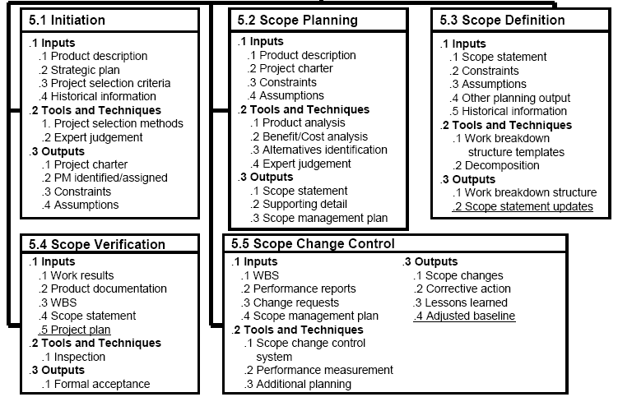
제 2장 범위관리
1. 개요

Slide 42
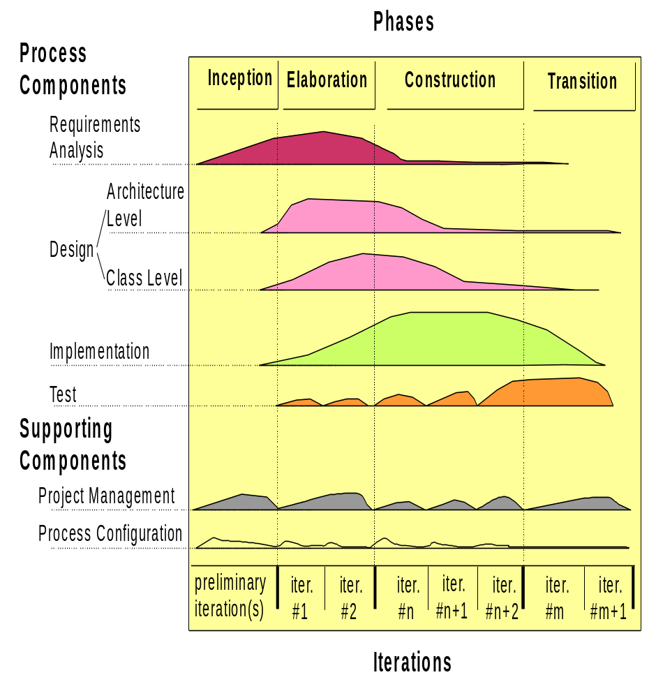
제 2장 범위관리
1. 개요
Performance
2 most critical use cases
-. Largest data load
-. Largest control load
Typical Resource Estimates
Beta
95% Functions
85% Quality
Initial Domain Model(10-20%)
Delivery
100%
Domain Model(80%)
Build Solution
Install Solution
Understand Solution
Construction
Understand Problem
Inception
Elaboration
Transition
Lifecycle
Objective
Milestone
Lifecycle
Architecture
Milestone
Time
Initial
Operational
Capability
Schedule 10% 30% 50% 10%
Effort 5% 20% 65% 10%
Example project: 2 year schedule, 200 staff-months
Months 2.5 7 12 2.5
People 4 6 11 8
Notes:
기존의 Waterfall Development에서 실질적으로 Iterative Development을 가장 자연스럽게 적용할 수 있는 방법으로 OOT가 인식됨.
위의 프로세스는 먼저 4개의 단계(Inception, Elaboration, Construction, Transition)로 구성되고, 각 단계는 업무의 복잡도에 따라 기존의 폭포수 개발에서 적용하는 단계(분석, 설계, 구현, 테스트 등)들을 필요한 만큼 반복(One Iteration)하여 원하는 어플리케이션을 최단 시일 내에 개발할 수 있게 하여 줌. 특히 Risk가 완전히 검증되지 않은 신기술을 적용하는 프로젝트에서 Risk Avoiding을 위한 훌륭한 방법임.

Slide 43
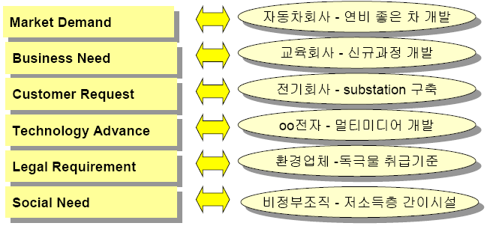
제 2장 범위관리
2-a. 시작
새로운 프로젝트가 착수된 것을 인정하거나 기존 프로젝트가 다음 단계로 진행하는 것을 공식적으로 인정하는 과정
Project의 성립 배경

Slide 44
제 2장 범위관리
2-a. 시작
공식적으로 신규 프로젝트를 Authorizing하는 프로세스 또는 기존 프로젝트가 다음 단계로 넘어가는 것
* 시장 수요 * 사업 필요성
* 고객 요구 * 기술적인 발전
* 법적인 요구사항 * 사회적 요구
투입물
제품 기술서
• 전략 계획
• 프로젝트 선정 기준
이력 정보
도구 및 기법
프로젝트 선정
방법
전문가 판단
산출물
프로젝트 헌장
PM선정/임명
제약사항
가정

Slide 45
제 2장 범위관리
2-a. 시작
도구 및 기법
프로젝트 선정 방법 (Project selection method)
  Benefit measurement methods
    비교우위접근 방법, 점수모형, Benefit contribution, 경제성모형
  Constrained optimization methods
    선형계획법(LP), 동적계획법(DP), Integer Programming 등
전문가 판단 (Expert judgement)
  수행 조직내의 다른 팀
  Consultants
  고객을 포함한 Stakeholders
  전문가 혹은 기술자 협회
  Industry groups

Slide 46
제 2장 범위관리
2-b. 범위계획
프로젝트 제품을 생산하기 위한 작업을 문서화하고, 순차적으로 완성하는 프로세스
범위기술서: 이해관계자 간의 프로젝트 범위에 대한 통상적인 이해를 확인하거나 개발함으로 프로젝트 의사결정의 문서화된 근거를 제공
투입물
제품 기술서
• 프로젝트 헌장
• 제약사항
가정
도구 및 기법
제품 분석
손익분석
대안 인식
전문가 판단
산출물
범위기술서
Supporting
Details
범위관리 계획

Slide 47
제 2장 범위관리
2-b. 범위계획
도구 및 기법
제품 분석 (Product analysis)
  시스템공학, 가치공학, Value analysis, Function analysis, Quality function deployment
비용/수익 분석 (Benefit/ cost analysis)
  Tangible and Intangible Outlays and Returns
대안수립 (Alternatives identification)
  Brainstorming, Lateral thinking
전문가 판단 (Expert judgment)

Slide 48
제 2장 범위관리
2-c. 범위정의
􀂄 범위정의는 관리 가능한 구성요소로 주요한 프로젝트 인도물을 나누는 작업
  일정, 원가 및 자원 산정치의 정확성 향상
  성과측정 및 통제 기준 정의
  명확한 책임한계를 촉진
투입물
범위기술서
• 제약사항
• 가정
기타 계획 산출물
이력정보
도구 및 기법
WBS 템플릿
분해도
산출물
WBS
보완된 범위
기술서

Slide 49
제 2장 범위관리
2-c. 범위정의
도구 및 기법
작업분류체계기본양식(WBS templates)
  기 수행 프로젝트의 WBS 인용
  표준 WBS (MIL-HDBK-881)
분할(Decomposition)
  프로젝트의 관리 가능한 기본요소 식별
  Life Cycle의 단계는 상위의 분할
  각각의 인도물의 세부수준에서 적당한 비용과 소요일정 추정을 결정
  인도물의 성분요소를 식별
  분할의 정확성 확인

Slide 50
제 2장 범위관리
2-d. 범위검증
범위검증은 스폰서, 고객 등 이해관계자의 공식적인 승인을 얻는 프로세스이며, 모든 것이 올바르고 만족스러운 지, 제품과 결과를 검토하는 과정임
투입물
작업 결과
• 제품 문서
• WBS
범위기술서
프로젝트 계획
도구 및 기법
검사
산출물
공식적인 승인

Slide 51
제 2장 범위관리
2-d. 범위검증
도구 및 기법
작업분류체계기본양식(WBS templates)
  기 수행 프로젝트의 WBS 인용
  표준 WBS (MIL-HDBK-881)
분할(Decomposition)
  프로젝트의 관리 가능한 기본요소 식별
  Life Cycle의 단계는 상위의 분할
  각각의 인도물의 세부수준에서 적당한 비용과 소요일정 추정을 결정
  인도물의 성분요소를 식별
  분할의 정확성 확인

Slide 52
제 2장 범위관리
2-e. 범위변경통제
범위변경통제 프로세스는 일정, 비용, 품질 등 타 통제프로세스들과 통합되어야 함.
투입물
WBS
• 성과 보고서
• 변경요청
범위관리 계획
도구 및 기법
범위변경 통제
성과 측정
추가적인 계획
산출물
범위 변경
Corrective
Action
Lessons
Learned
조정된
베이스라인

Slide 53
제 2장 범위관리
2-e. 범위변경통제
도구 및 기법
작업분류체계기본양식(WBS templates)
  기 수행 프로젝트의 WBS 인용
  표준 WBS (MIL-HDBK-881)
분할(Decomposition)
  프로젝트의 관리 가능한 기본요소 식별
  Life Cycle의 단계는 상위의 분할
  각각의 인도물의 세부수준에서 적당한 비용과 소요일정 추정을 결정
  인도물의 성분요소를 식별
  분할의 정확성 확인

Slide 54
제 2장 범위관리
요약
인터페이스에 대한 합의
누가 사용자 인터페이스에 대하여 승인하는가?
어떤 사용자 조직이 제품에 대하여 승인하는가?
사용자의 참여 정도는?
주요한 인터페이스와 시스템과 인터페이스하는 모든 외부 시스템이 식별되었는가?
시스템 경계에 대한 I/O에 대한 완벽한 합의를 가졌는가?
결정되어야 할 인터페이스는 어떤 것이며, 언제 해결될 것인가?
인터페이스와 I/O를 정의할 조직은?
마지막 운영적인 인터페이스 이슈를 해결할 일자는?
외부 인터페이스 테스트를 어떻게 할 것인가?
사용자가 프로젝트에 의해 해결이 불가능한 모든 위험에 대하여 동의하였는가?
프로그램 수준에서 인터페이스를 관리하고 있는가?
인터페이스를 개발하고 있는 동안에 변하고 있는 외부 인터페이스가 있는가?
Airlie Council in U.S. Defense Department
www.spmn.com

Slide 55
제 2장 범위관리
요약
프로젝트범위 정의
1. 문제정의
  문제의 영향 및 범위 정의
  문제의 원인 파악
  해결방법 정의
  해결방법에 따른 요구사항 개요 정의
2. 프로젝트 정의
  대안솔루션 파악
  대안솔루션 평가
  대안 솔루션에 대한 프로젝트 정의

Slide 56
제 3장 위험관리
목차
제1장 : 프로젝트관리 개요
제2장 : 범위관리
제3장: 위험관리
  개요
  프로세스
    a. 위험관리기획
    b. 위험인식
    c. 정성적 위험분석
    d. 정량적 위험분석
    e. 위험반응 기획
    f. 위험 모니터링 및 통제
Notes:
제1장은….

Slide 57
제 3장 위험관리
1. 개요
1. 위험(Risk)
  프로젝트의 목적에 긍정적 또는 부정적 영향을 미치는 불확실 사건 / 상황
  프로젝트 위험은 이러한 목적을 개선시키기 위한 기회와 프로젝트 목적에 대한 위협을 모두 포함
2. 프로젝트 위험관리(Risk Management)
  프로젝트 위험을 식별하고 분석하여 대응하는 체계화된 프로세스

Slide 58
제 3장 위험관리
2. 프로세스
1. 위험관리 기획(Risk Management Planning)
  -. 프로젝트의 위험관리 활동들을 어떻게 접근하고 계획할 것인가를 결정
2. 위험식별(Risk Identification)
  -. 위험이 프로젝트에 영향을 미치는가를 결정하고 그 특성을 문서화
3. 정성적 위험분석(Qualitative Risk Analysis)
  -. 프로젝트(목적)에 미치는 영향에 대하여 우선순위를 부여하기 위하여 위험과 조건들에 대한 정성적인 분석을 수행

Slide 59
제 3장 위험관리
2. 프로세스
4. 정량적 위험분석(Quantitative Risk Analysis)
  -. 위험 확률과 결과를 측정하고, 프로젝트(목표)에 대한 영향(Implication)을 추정
5. 위험대처 기획(Risk Response Planning)
  -. 프로젝트 목표에 대한 기회를 강화하고 위협을 감소시키기 위한 절차와 기법 개발
6. 위험감시 및 통제(Risk Monitoring and Control)
  -. 프로젝트 생명 주기에 대한 잔존 위험 모니터링, 새로운 위험 확인, 위험 감소 계획 실행 및 이들의 효과성을 평가

Slide 60
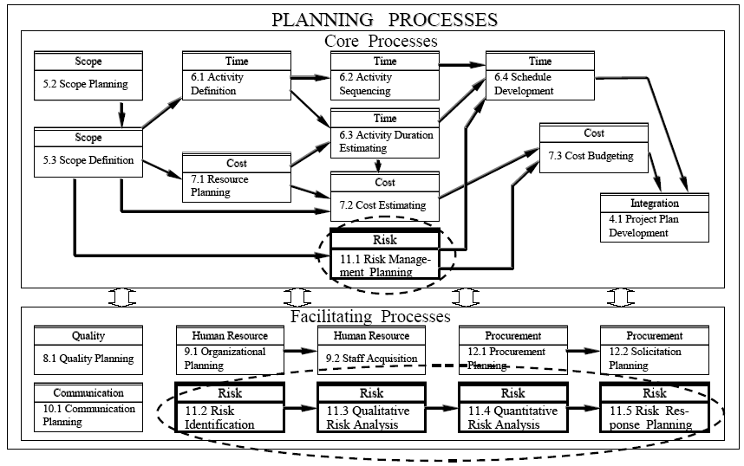
제 3장 위험관리
2. 프로세스

Slide 61
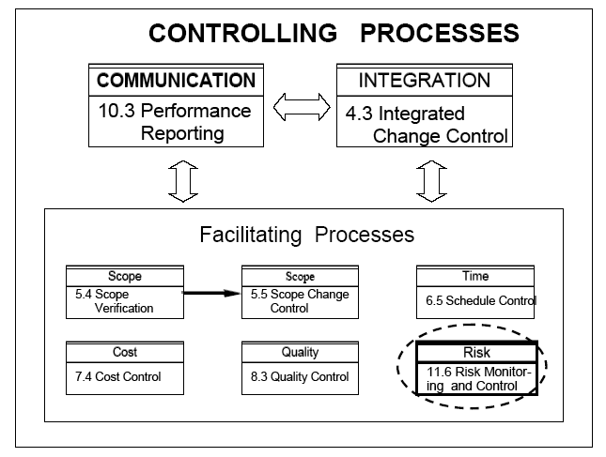
제 3장 위험관리
2. 프로세스

Slide 62
제 3장 위험관리
2-a. 위험관리기획
위험관리 활동에 대한 방법 및 계획을 결정
위험관리 프로세스의 수준, 타입, 가시성이 프로젝트의 위험과 중요도가 비례하도록 기획하는 것이 중요함
투입물
프로젝트 헌장
• 위험관리 정책
• 역할 및 책임
• 이해 관계자의 위험
감수 수준
• 위험관리계획 양식
• 작업분류체계(WBS)
도구 및 기법
기획 회의
산출물
위험관리계획

Slide 63
제 3장 위험관리
2-a. 위험관리기획
산출물: 위험관리 계획(risk management plan)
위험식별, 정량적/ 정성적 분석 및 위험대처
기획/ 감시/ 통제 활동에 대한 체계화와 수행 방법
위험관리계획의 내용
  방법론(methodology)
  역할 및 책임(roles and responsibilities)
  예산 수립(budgeting)
  시점(timing)
  점수화/ 해석(scoring and interpretation)
  시발점(Thresholds)
  보고양식(reporting formats)
  추적(tracking)

Slide 64
제 3장 위험관리
2-b. 위험인식
어떤 위험이 프로젝트에 영향을 미칠 것인가를 결정하고, 그 특성을 문서화
위험 식별 활동 참가자
  프로젝트 팀, 위험관리 팀, 타부서의 관련 전문가, 고객, 최종사용자, 이해관계자, 외부 전문가
반복적 위험 식별 프로세스
투입물
• 위험관리 계획
• 프로젝트 계획
산출물
• 위험 범주
• 이력정보
도구 및 기법
• 문서화 검토
• 정보수집기법
• 검토 목록
• 가정분석
• 도식화 기법
산출물
• 위험
• 트리거
• 타 프로세스
투입물
위험범주: 기술/품질 또는 성과위험, 프로젝트관리 위험, 조직위험 및 외적위험

Slide 65
제 3장 위험관리
2-b. 위험인식
도구 및 기법
문서화 검토(documentation reviews)
  프로젝트 계획 및 가정, 이전 프로젝트 파일 등
정보수집 기법(information-gathering technique)
  브레인스토밍(Brainstorming)
  델파이 기법(Delphi technique)
  인터뷰(Interview)
  강약위기(SWOT) 분석
검토 목록(check List)
  가정분석(assumptions Analysis)
  도식화 기법(diagramming techniques)
  원인/결과도(cause-and-effect diagrams)
  시스템도 또는 프로세스 흐름도
  영향 관계도(influence diagrams)

Slide 66
제 3장 위험관리
2-c. 정성적 위험분석
식별된 위험의 발생 가능성 및 영향 평가 프로세스
프로젝트 목표에 대한 잠재적 영향에 따라 우선순위화
정성적 분석 방법 및 도구를 활용하여 위험의 발생 확률과 결과에 대한 분석
투입물
• 위험관리 계획
• 식별된 위험
• 프로젝트 현황
• 프로젝트 유형
• 데이터 정밀성
• 확률과 영향 정도
• 가정
도구 및 기법
• 위험 확률 및
영향
• 확률/영향 위험
등급 매트릭스
• 가정 검토
• 데이터정밀성
등급
산출물
• 프로젝트 위험등급
• 우선 순위화된
위험목록
• 추가적인 분석과
관리를 위한
위험 목록
• 정성적 위험분석
결과의 추세

Slide 67
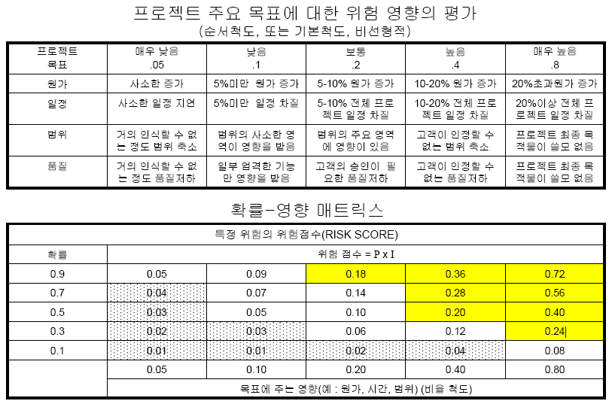
제 3장 위험관리
2-c. 정성적 위험분석
확률/영향 위험 등급 메트릭스

Slide 68
제 3장 위험관리
2-d. 정량적 위험분석
각 위험의 확률 및 프로젝트 목표 달성에 미치는 결과뿐만 아니라, 전체 프로젝트 위험의 크기를 수치적으로 분석
다음 목적을 위해 몬테칼로 분석, 의사결정 분석을 활용
  프로젝트의 구체적 목표달성 가능성 결정
  프로젝트 위험노출을 계량화하고 필요한 원가의 규모 및 일정의 예비 유보규모를 결정
  각 위험의 전체 프로젝트 위험에 대한 상대적 기여도를 계량화함으로써 주목해야 할 위험들을 식별
  현실적이며 달성 가능한 원가, 일정, 범위 목표를 식별
투입물
• 위험관리 계획
• 식별된 위험
• 우선 순위화된 위험목록
• 추가적인 분석과 관리를
위한 위험 목록
• 실적 자료
• 전문가 판단
도구 및 기법
• 인터뷰
• 민감도 분석
• 의사결정 트리
분석
• 시뮬레이션
산출물
• 정량화 된 위험의
우선순위 목록
• 프로젝트의 확률론적
분석
• 원가 및 시간목표
달성의 가능성
• 정량적 위험분석
결과의 영향

Slide 69
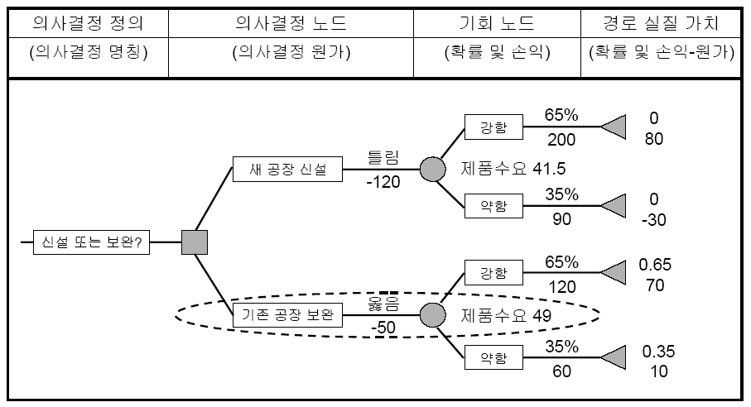
제 3장 위험관리
2-d. 정량적 위험분석
의사결정 트리 분석

Slide 70
제 3장 위험관리
2-e. 위험반응 기획
프로젝트 목표에 대한 위협요소를 감소시키고 기회요소를 확대시키기 위해 선택사항을 개발과 조치를 결정하는 프로세스
합의된 각 위험대처를 책임질 개인/ 집단의 식별과 배정
투입물
• 위험관리 계획
• 우선 순위화 된 위험 목록
• 프로젝트의 위험등급
• 정량화 된 위험의
우선순위목록
• 프로젝트의 확률론적 분석
• 원가 및 시간목표 달성 확률
• 잠재적 대처방안 목록
• 위험 시발점
• 위험 주체
• 공통적인 위험원인
• 정량적, 정성적 위험
분석 결과의 경향
도구 및 기법
• 회피
• 전가
• 완화
• 수용
산출물
• 위험대처 계획
• 잔존 위험
• 이차 위험
• 계약서
• 필요 임시유보 규모
• 여타 프로세스 투입물
• 개정 프로젝트 계획
투입물

Slide 71
제 3장 위험관리
2-e. 위험반응 기획
도구 및 기법
회피(Avoidance)
  위험 또는 상황을 제거하거나 위험영향으로부터 프로젝트 목표를 보호하기 위해 프로젝트 계획 수정
  프로젝트 초기에 발생하는 위험사건은 요구사항을 명확히 하고, 정보를 획득하며, 의사소통을 향상하고, 전문성을 확보함으로써 처리
  프로젝트 범위를 좁혀 위험활동을 피하거나, 자원이나 시간을 추가하고, 혁신적인 방법대신 익숙한 방법을 채택하며, 익숙하지 않은 하청계약자를 회피하는 것
전가(Transference)
  위험의 발생 결과 및 대처의 주체를 제 삼자에게 이동시키는 것으로 이는 관리책임을 넘기는 것이지 위험자체를 제거하는 것은 아님
  대부분 위험전가는 위험을 받아들이는 상대에 대한 보상지불을 수반
  (보험, 이행보증, 각종 보증)
  특정 위험에 대한 채무를 제 삼자에게 전가 시키기 위해 계약을 활용

Slide 72
제 3장 위험관리
2-e. 위험반응 기획
도구 및 기법
완화(Mitigation)
  수용 가능한 시발점으로 부정적 위험사건의 확률 및 결과를 감소시키도록 추구
  문제를 감소시켜주는 새로운 일련의 조치: 덜 복잡한 프로세스 채택, 더 많은 기술적 테스트 실시, 신뢰성 있는 판매자 선택
  위험발생의 확률이 감소되도록 상황을 변경: 일정에 자원과 시간의 추가 투입, 실험실 규모의 모델에서 규모증가에 따른 위험 감소를 위해 시작품 개발 요구
수용(Acceptance)
  능동적 수용은 위험발생 시 실행할 비상계획을 개발하는 것이며, 수동적 수용은 아무 대처없이 그 결과를 그대로 수용
  임시 계획은 식별된 위험이 프로젝트 중에 발생할 경우 적용
  위험의 영향이 크거나 선택된 대치 전략이 효과적이지 못할 경우 대비한 대체계획(비상자금의 배분, 대안개발, 범위변경 등)을 작성
  가장 유용한 위험 수용 대처: 인지한 위험에 대처하기 위한 시간, 자금, 자원을 포함하는 비상충당 또는 유보를 확립(예비비 확보)

Slide 73
제 3장 위험관리
2-e. 위험반응 기획
위험대처 계획(risk response plan)
위험대처계획(위험관리대장)은 대처 조치 정도의 상세수준으로 작성
  식별된 위험과 설명, 발생 원인, 프로젝트 목표에 영향을 미치는 방법
  위험 주체 및 할당된 책임
  정량적, 정성적 위험 분석 프로세스로부터의 결과
  각 위험에 대한 회피, 전가, 완화, 수용을 포함하는 합의된 대처
  위험 대처를 위한 예산 및 시간
  임시 계획 및 대체 계획

Slide 74
제 3장 위험관리
2-f. 위험모니터링 및 통제
식별된 위험을 추적하고, 잔존위험 감시와 신규위험을 식별하며, 위험계획 실행의 보장과 함께 위험감소 효과성 감정 프로세스
위험 감시의 목적
  위험대처가 계획대로 실천되는가, 위험대처 활동이 효과적이었나?
  프로젝트 가정 사항이 아직 타당한가?
  경향 분석에 따르면, 위험 노출이 이전 상태와 달라졌는가?
  위험 징후가 발생했는가, 적절한 방침 및 절차를 따랐는가?
  사전에 식별되지 않은 위험이 생성되었는가?
위험통제는 대안전략 선택, 비상계획 실행, 시정조치, 프로젝트를 재 계획
투입물
위험관리 계획
• 위험대처 계획
• 프로젝트 의사소통
• 추가 위험식별 및 분석
• 범위 변경
도구 및 기법
프로젝트 위험대처
감사
• 정기적 위험검토
• 획득가치 분석
• 기술적 성과측정
• 추가적 위험대처
기획
산출물
• 우회 계획
• 시정 조치
• 프로젝트 변경요구
• 위험대처 계획 경신
• 위험 데이터베이스
• 위험식별 검토목록 경신

Slide 75
제 3장 위험관리
CBD 프로젝트 단계별 위험요소
프로젝트 단계
이 단계에서 처음 발생하는 위험
이 단계에 영향을 미치는 위험
Vendor
선정
1. Not understanding Java
5. Choosing the wrong vender
설계
2. Over engineering
3. Not Separation Presentation
logic and Business logic
7. Scalability and Performance
10. Believing marketing blurb
1. Not understanding Java
5. Choosing the wrong vender
6. Not knowing your vendor
8. Bad deployment processes
9. Not using frameworks
1. Not understanding Java
2. Over engineering
3. Not Separation Presentation
logic and Business logic
5. Choosing the wrong vender
7. Scalability and Performance
개발
1. Not understanding Java
2. Over engineering
3. Not Separation Presentation
logic and Business logic
5. Choosing the wrong vender
6. Not knowing your vendor
7. Scalability and Performance
9. Not using frameworks
안정화 및
부하테스팅
4. Not deploying where you develop
1. Not understanding Java
2. Over engineering
3. Not Separation Presentation
logic and Business logic
5. Choosing the wrong vender
6. Not knowing your vendor
7. Scalability and Performance
8. Bad deployment processes
9. Not using frameworks
Live
http://www.javaworld.com/javaworld/jw-03-2001/jw-0330-ten.html
J2EE project dangers! Avoid these 10 J2EE dangers to ensure your enterprise Java project's success

Slide 76
제 3장 위험관리
요약
반복적 점진적 프로세스 모델
Progress
(% coded)
Final Qual Test
Final Qual Test
100
Iterative Development
Demo
90
Integration Begins
80
Demo
70
60
Late Design
Breakage
50
Conventional
Demo
40
30
20
10
Time (months)
Notes:
기존의 Waterfall Development에서 실질적으로 Iterative Development을 가장 자연스럽게 적용할 수 있는 방법으로 OOT가 인식됨.
위의 프로세스는 먼저 4개의 단계(Inception, Elaboration, Construction, Transition)로 구성되고, 각 단계는 업무의 복잡도에 따라 기존의 폭포수 개발에서 적용하는 단계(분석, 설계, 구현, 테스트 등)들을 필요한 만큼 반복(One Iteration)하여 원하는 어플리케이션을 최단 시일 내에 개발할 수 있게 하여 줌. 특히 Risk가 완전히 검증되지 않은 신기술을 적용하는 프로젝트에서 Risk Avoiding을 위한 훌륭한 방법임.

Slide 77
제 3장 위험관리
요약
  공식적인 위험관리
  고객, 기술, PM관점의 톱 10 위험은? 언제 그 위험들을 점검하였는가?
  위험을 어떻게 인식하고, 해결하는가?
  위험DB에는 어떠한 것이 있는가? 언제 그 DB를 갱신하였는가?
  최근 6개월 동안에 추가된 위험은 무엇이고, 그 것에 대하여 설명하고, 그 것에 대한 해결계획은 무엇인가?
  프로젝트에서의 발생빈도와 잠재적인 영향관점에서 모든 위험이 평가되고, 우선순위가 매겨지는가?
  위험관리자는 누구인가? 어느 정도 위험관리에 시간을 쓰고 있는가?
Airlie Council in U.S. Defense Department
www.spmn.com

Slide 78
제 3장 위험관리
요약
  위험관리에 대한 잘못된 변명
  우리는 위험이 없다.
  1시간을 주면 톱 10 위험을 말해줄 수 있다.
  위험을 알리면 프로그램에 문제가 생긴다.
  잠재적인 문제를 들으며 고객이 싫어한다.
  고객이 위험의 소스라는 것을 듣기를 원하지 않는다.
  위험을 인식하는 것은 내 경력에 도움이 되지 않는다.
  이 것은 개발 프로젝트인데, 왜 우리가 지원과 유지보수 위험에 대하여 걱정하여야 하는가?
  아무도 어떻게 위험관리하여야 할지 모른다.
  프로세스를 정의하고, Staff를 교육시킨 후에 위험관리를 할 겁니다.
  우리의 할 일은 형식적으로 문서(bureaucratic forms)를 만드는 것이 아니고, 소프트웨어를 개발하는 것이다.
  현실적인 평가를 한다면 아무도 듣지 않을 것이다.
  외부 인터페이스는 우리의 책임이 아니기 때문에 우리의 위험관리 대상이 아니다.
Airlie Council in U.S. Defense Department
www.spmn.com

Slide 79
제 3장 위험관리
요약
  그 도구를 사용하는 것은 위험이 아니다. 벤더의 판매사원이 그렇게 말했으므로.
  그 방법은 검증되었으므로 위험이 없다. 컨퍼런스에서 발표자가 그렇게 말했으므로.
  프로그램이 너무 적어서 위험관리를 할 수 없다.
  경영진이 위험을 들으려 하지 않는다.
  신기술이 생산성을 5배에서 10배까지 높여 줄 것이므로 비용이나 일정에 대한 위험이 없다.
  이전에 사용되지 않은 신기술이 위험을 해결해 줄 것이다.
  우리의 프로세스가 다르므로 Industry Metrics에 따른 위험을 인식할 수 없다.
  우리의 방법론이 RAD이므로 일정 위험은 없다.
  우리의 방법론은 혁신적인 개발이므로 위험가변성(requirements volatility) 에 따른 위험은 없다.
  위험관리 전문가로 외부 컨설턴트를 고용하였으므로 위험인식을 위한 내부 소프트웨어 개발 인원이 없다.
Airlie Council in U.S. Defense Department
www.spmn.com

Slide 80
제 3장 위험관리
참고자료
  A Guide to the Project Management Body of Knowledge (PMBOK), 2000 Edition, PMI (Project management Institute)
  Little Yellow Book of Software Management Questions, June 1998
  The Little Book of Bad Executes, June 1998
    by SPMN (Software Program Manager Network), Department of The Army, Department of The Navy, Department of The Air, United States Marine Corps

